Slide 1
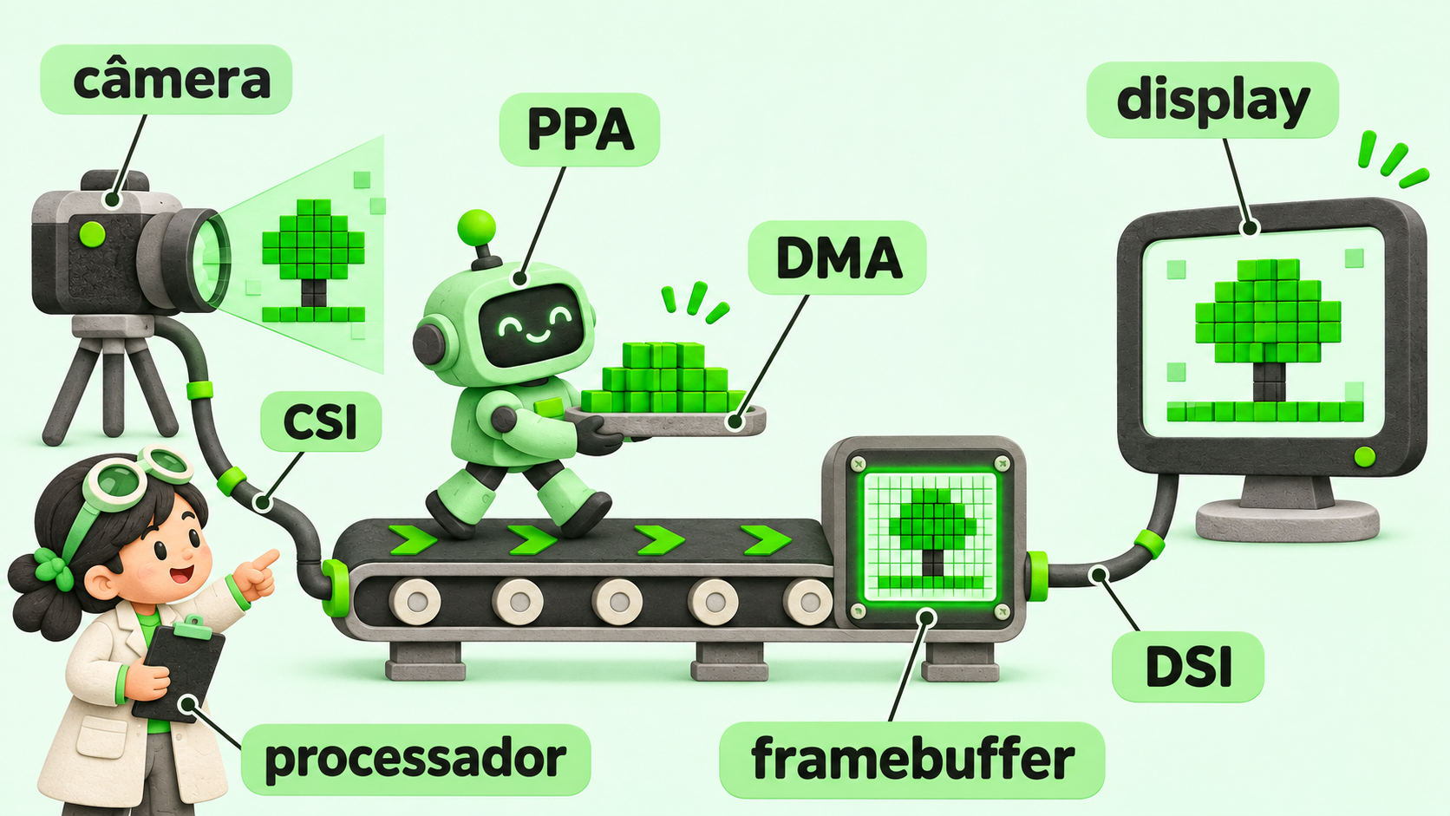
DMA no ESP32
A viagem da foto, com uma metáfora para cada parte
01
Notes:
Fontes locais: docs/GUIA_DMA.md.
Base: docs/GUIA_DMA.md. Os trechos com reticências ou sem função completa são recortes didáticos, não sketches completos.
Paleta inspirada em docs/assets/displaywx-icon.png. Diagramas são ilustrações didáticas.
Ilustração criada com ImageGen. Metáfora da esteira de caixas. Prompt salvo em .dma-slides-build/prompt-imagem.txt.
Imagem revisada com ImageGen conforme pedido do usuário. CSI e DSI representam as ligações de câmera e display. A bandeja DMA é uma metáfora do transporte, não um buffer. O framebuffer representa a área da memória que guarda a imagem da tela. Prompts: .dma-slides-build/prompts-v2.txt.

Slide 2
Uma foto é um mosaico
Cada quadradinho de cor se chama pixel.
Pense num desenho feito com pecinhas.
No exemplo, a câmera monta uma foto com
1920 × 1080 = 2.073.600 pixels.
Cada pixel RGB565 ocupa 2 bytes.
São 4.147.200 bytes por foto, cerca de 4 MB.
02
Notes:
Fontes locais: docs/GUIA_DMA.md.
Base: docs/GUIA_DMA.md. Os trechos com reticências ou sem função completa são recortes didáticos, não sketches completos.
Paleta inspirada em docs/assets/displaywx-icon.png. Diagramas são ilustrações didáticas.

Slide 3
DMA é acesso direto à memória
Em inglês: Direct Memory Access.
CPU
O chefe organiza
o trabalho.
DMA
O ajudante move
os dados.
MEMÓRIA
O lugar onde
a foto fica.
Como numa mudança: o chefe indica o destino e o ajudante leva as caixas.
03
Notes:
Fontes locais: docs/GUIA_DMA.md.
Base: docs/GUIA_DMA.md. Os trechos com reticências ou sem função completa são recortes didáticos, não sketches completos.
Paleta inspirada em docs/assets/displaywx-icon.png. Diagramas são ilustrações didáticas.

Slide 4
Os ajudantes do ESP32
O chip traz as peças. O software diz como usá-las.
ESP32-P4 + ESP-IDF
BIBLIOTECA DISPLAYWX
O chip tem processador, CSI, DSI,
PPA e controladores DMA.
O ESP-IDF oferece drivers:
código pronto para comandar
essas peças eletrônicas.
Cria o widget da câmera, calcula
o recorte e organiza as tarefas.
Suas funções usam os drivers
para pedir ao hardware
que faça o trabalho.
04
Notes:
Fontes locais: docs/GUIA_DMA.md.
Base: docs/GUIA_DMA.md. Os trechos com reticências ou sem função completa são recortes didáticos, não sketches completos.
Paleta inspirada em docs/assets/displaywx-icon.png. Diagramas são ilustrações didáticas.
Confirmação do PPA e suas operações: https://docs.espressif.com/projects/esp-idf/en/release-v5.4/esp32p4/api-reference/peripherals/ppa.html . startPpa() é condicionado a ESP32-P4 e ESP-IDF >= 5.4 no código local. Fonte: src/camera/cameracontroller/cameracontroller.cpp.
Distinção: PPA/DMA são recursos de hardware, drivers PPA são do ESP-IDF, CameraMipiConfig e CameraMipi são da DisplayWX. Fonte: src/widgets/cameramipi/wcameramipi.h e src/displaywx.cpp.

Slide 5
Os blocos do ESP32-P4
Mapa simplificado do hardware usado no caminho da imagem
ESP32-P4
PROCESSADOR
Executa DisplayWX e drivers
comandos
CSI
Recebe a foto
MEMÓRIA
Buffer da câmera
Framebuffer da tela
DSI
Envia à tela
CÂMERA
DISPLAY
PPA + 2D-DMA
Ajustam e movem pixels
CSI recebe dados na memória por DMA. PPA usa 2D-DMA. DSI lê o framebuffer.
05
Notes:
Diagrama lógico simplificado, adaptado da documentação oficial. Não é o mapa físico do chip nem o diagrama completo de barramentos. Processador executa o software. CSI é a interface de câmera, DSI é a interface de display, PPA processa pixels e usa 2D-DMA. A memória representa os buffers compartilhados e pode envolver memória externa. ISP e outros blocos foram omitidos para leitura infantil. A moldura identifica os blocos lógicos relevantes do ESP32-P4, não a localização física da memória. Fontes: https://documentation.espressif.com/esp32-p4_datasheet_en.html (diagrama funcional e seções 2D-DMA, PPA, MIPI CSI e MIPI DSI); https://docs.espressif.com/projects/esp-idf/en/release-v5.4/esp32p4/api-reference/peripherals/ppa.html . Fluxo do software: src/displaywx.cpp.

Slide 6
O caminho da foto ao vivo
DisplayWX organiza o caminho. O hardware move os pixels.
DMA da câmera
CÂMERA
MIPI
BUFFER
Foto guardada
FRAMEBUFFER
Foto da tela
PAINEL
DSI
PPA lê, ajusta e escreve
O painel lê o framebuffer. Esse caminho DSI dispensa uma cópia extra da foto para exibir.
06
Notes:
Fontes locais: docs/GUIA_DMA.md.
Base: docs/GUIA_DMA.md. Os trechos com reticências ou sem função completa são recortes didáticos, não sketches completos.
Paleta inspirada em docs/assets/displaywx-icon.png. Diagramas são ilustrações didáticas.
Fontes de implementação: src/displaywx.cpp, cameraTask(), blitCameraDmaCropped() e updateCameraMipi(). A alternativa SPI usa um buffer de prévia e draw16bitRGBBitmap(); o caminho mostrado neste slide é o DSI do guia.

Slide 7
Buffer é uma bandeja de memória
CameraController, da biblioteca DisplayWX, oferece estes três métodos.
captureFrame()
Pega a foto pronta.
buffer()
Diz onde ela está.
releaseFrame()
Devolve a bandeja.
Um ponteiro é como o endereço da bandeja.
Conhecer o endereço evita carregar outra cópia da foto.
07
Notes:
Fontes locais: docs/GUIA_DMA.md.
Base: docs/GUIA_DMA.md. Os trechos com reticências ou sem função completa são recortes didáticos, não sketches completos.
Paleta inspirada em docs/assets/displaywx-icon.png. Diagramas são ilustrações didáticas.
Fonte: src/camera/cameracontroller/cameracontroller.cpp, captureFrame(), buffer() e releaseFrame().

Slide 8
O começo no setup()
Métodos da DisplayWX preparam a câmera e usam o driver do PPA.
// Guarda como a imagem deve girar e espelhar.
myDisplay.setRotationCamera(rotationScreen, CAM_MIRROR_X, CAM_MIRROR_Y);
// Abre o sensor com os pinos e o tamanho da foto.
if (myDisplay.startCamera(/* pinos e tamanho da foto */)) {
myDisplay.getCamera().startPpa(); // Prepara o ajudante PPA.
}
startPpa() é da DisplayWX. O PPA é uma peça do ESP32-P4.
08
Notes:
Fontes locais: docs/GUIA_DMA.md.
Base: docs/GUIA_DMA.md. Os trechos com reticências ou sem função completa são recortes didáticos, não sketches completos.
Paleta inspirada em docs/assets/displaywx-icon.png. Diagramas são ilustrações didáticas.
Fonte: examples/generic/ESP32P4/cameras/guition_7in_yellow/guition_7in_yellow.ino. A chamada startCamera foi abreviada para leitura.

Slide 9
A tela ganha um lugar para a foto
Arduino_GFX prepara a tela. DisplayWX escolhe onde desenhar.
// Arduino_DSI_Display é uma classe da Arduino_GFX.
tft->begin(); // Prepara o painel e sua memória.
myDisplay.setDrawObject(tft); // Entrega a tela à biblioteca.
loadWidgets(); // Define onde a miniatura aparece.
myDisplay.loadScreen(screen0); // Desenha o fundo.
myDisplay.createTask(false, 3); // Inicia as tarefas.
setDrawObject(), loadScreen() e createTask() são da DisplayWX.
09
Notes:
Fontes locais: docs/GUIA_DMA.md.
Base: docs/GUIA_DMA.md. Os trechos com reticências ou sem função completa são recortes didáticos, não sketches completos.
Paleta inspirada em docs/assets/displaywx-icon.png. Diagramas são ilustrações didáticas.
Fonte: examples/generic/ESP32P4/cameras/guition_7in_yellow/guition_7in_yellow.ino. A criação de bus e tft foi omitida. createTask() cria a tarefa da câmera quando a câmera está pronta.

Slide 10
CameraMipiConfig configura o widget
É uma struct da DisplayWX: uma ficha de opções da janelinha CameraMipi.
// CameraMipiConfig é o tipo da ficha. config é a ficha preenchida.
CameraMipiConfig config = {
.width = 232, .height = 184, // Tamanho do widget na tela.
.showZoomLevel = false, // Esconde o número do zoom.
.showFps = false, // Esconde o contador de quadros.
.fps = 5 // Ritmo de atualização da miniatura.
};
cameraMipi.setup(config); // Aplica a ficha ao widget.
Essa struct não faz parte do PPA/DMA nem muda a resolução do sensor.
10
Notes:
Fontes locais: docs/GUIA_DMA.md.
Base: docs/GUIA_DMA.md. Os trechos com reticências ou sem função completa são recortes didáticos, não sketches completos.
Paleta inspirada em docs/assets/displaywx-icon.png. Diagramas são ilustrações didáticas.
Fonte: examples/generic/ESP32P4/cameras/guition_7in_yellow/guition_7in_yellow.ino. Intervalo nominal = 1000 / fps, sujeito ao tempo de captura e processamento.
CameraMipiConfig é declarado como struct em src/widgets/cameramipi/wcameramipi.h. CameraMipi::setup(const CameraMipiConfig&) aplica a configuração do widget. A variável config contém uma instância desse tipo. width/height definem o widget; fps controla a atualização da miniatura. As opções não são uma estrutura do driver PPA.

Slide 11
A tarefa repete a entrega
cameraTask() e updateCameraMipi() são funções internas da DisplayWX.
if (!m_camera.captureFrame()) return; // Sem foto? Tenta depois.
auto *buffer = m_camera.buffer(); // Pega o endereço da foto.
// Com a vez de desenhar, a biblioteca faz esta chamada:
updateCameraMipi(buffer); // Escolhe o recorte e usa o PPA.
m_camera.releaseFrame(); // Devolve a bandeja após o uso.
O loop() pode apenas esperar. A tarefa da câmera repete esse trabalho.
11
Notes:
Fontes locais: docs/GUIA_DMA.md.
Base: docs/GUIA_DMA.md. Os trechos com reticências ou sem função completa são recortes didáticos, não sketches completos.
Paleta inspirada em docs/assets/displaywx-icon.png. Diagramas são ilustrações didáticas.
Trecho didático simplificado de src/displaywx.cpp, cameraTask(). O código real valida estados e buffer, atende pedidos de cópia e protege updateCameraMipi() com m_transactionSemaphore. Essas proteções foram omitidas do trecho para destacar a sequência.

Slide 12
O pedido que o PPA recebe
ppa_srm_oper_config_t é uma struct do driver PPA do ESP-IDF.
ppa_srm_oper_config_t op = {}; // Começa um pedido vazio.
op.in.buffer = src; // Endereço da foto da câmera.
op.out.buffer = fb; // Endereço do framebuffer da tela.
op.scale_x = scale; // Ajusta a largura.
op.scale_y = scale; // Ajusta a altura.
op.rotation_angle = cameraPpaAngle(m_cameraRotation); // Gira.
DisplayWX monta o pedido. O driver do ESP-IDF comanda o PPA.
12
Notes:
Fontes locais: docs/GUIA_DMA.md.
Base: docs/GUIA_DMA.md. Os trechos com reticências ou sem função completa são recortes didáticos, não sketches completos.
Paleta inspirada em docs/assets/displaywx-icon.png. Diagramas são ilustrações didáticas.
Fonte: src/displaywx.cpp, blitCameraDmaCropped(). Recorte parcial: o código real também preenche dimensões, formato RGB565, offsets, espelhos e sincroniza a memória cache.

Slide 13
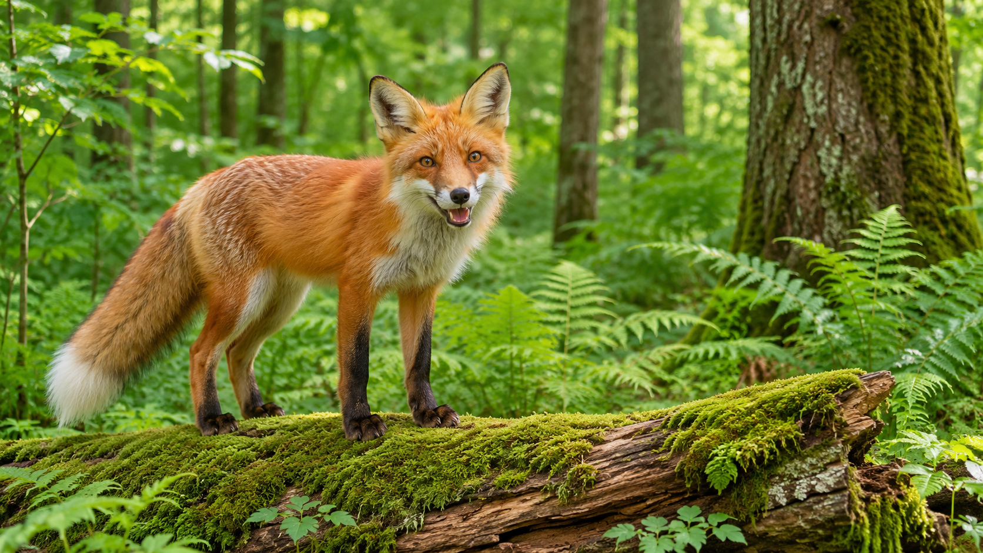
Recorte e zoom
DisplayWX escolhe o pedaço da foto. O PPA ajusta seu tamanho.
Foto inteira
Janelinha com o recorte
O zoom mostra mais de perto uma parte da mesma imagem.
13
Notes:
Fontes locais: docs/GUIA_DMA.md.
Base: docs/GUIA_DMA.md. Os trechos com reticências ou sem função completa são recortes didáticos, não sketches completos.
Paleta inspirada em docs/assets/displaywx-icon.png. Diagramas são ilustrações didáticas.
Diagrama conceitual, sem escala. A biblioteca calcula ROI e escala e pode limitar o zoom permitido. Fontes: src/widgets/cameramipi/cameraroi.cpp e src/displaywx.cpp, updateCameraMipi().
Foto ilustrativa de raposa gerada com ImageGen. A imagem da direita é um recorte da mesma imagem da esquerda, não uma nova foto. Crop normalizado: esquerda 0,35, topo 0,08, direita 0,43, base 0,47. A moldura à esquerda marca exatamente esses limites. O exemplo é conceitual e não reproduz a escala quantizada do PPA. O widget da DisplayWX calcula o recorte; o PPA aplica a escala.

Slide 14
A bandeja precisa esperar
PPA_TRANS_MODE_BLOCKING e ppa_do_scale_rotate_mirror são do ESP-IDF.
// Esta tarefa espera o PPA terminar a operação.
op.mode = PPA_TRANS_MODE_BLOCKING;
// O hardware ajusta e transporta os pixels.
ppa_do_scale_rotate_mirror(ppa_srm, &op);
// Depois, cameraTask() pode chamar releaseFrame().
A CPU prepara o pedido. O hardware faz o serviço nos pixels.
Esta tarefa aguarda o fim antes de devolver o buffer.
14
Notes:
Fontes locais: docs/GUIA_DMA.md.
Base: docs/GUIA_DMA.md. Os trechos com reticências ou sem função completa são recortes didáticos, não sketches completos.
Paleta inspirada em docs/assets/displaywx-icon.png. Diagramas são ilustrações didáticas.
Fonte: src/displaywx.cpp, blitCameraDmaCropped() e cameraTask(). Blocking se refere à espera da tarefa chamadora. https://docs.espressif.com/projects/esp-idf/en/release-v5.4/esp32p4/api-reference/peripherals/ppa.html

Slide 15
O semáforo organiza a vez de desenhar
A DisplayWX usa um semáforo do FreeRTOS para organizar o desenho.
// Tenta pegar a chave, sem ficar esperando por ela.
if (xSemaphoreTake(m_transactionSemaphore, 0) == pdTRUE) {
updateCameraMipi(buffer); // Desenha com a chave na mão.
xSemaphoreGive(m_transactionSemaphore); // Devolve a chave.
}
Se outro desenho usa a chave, essa rodada pode pular a atualização.
Assim, dois desenhos não disputam a mesma vez.
15
Notes:
Fontes locais: docs/GUIA_DMA.md.
Base: docs/GUIA_DMA.md. Os trechos com reticências ou sem função completa são recortes didáticos, não sketches completos.
Paleta inspirada em docs/assets/displaywx-icon.png. Diagramas são ilustrações didáticas.
Fonte: src/displaywx.cpp, cameraTask(). Trecho parcial, sem as verificações de WidgetBase::usingKeyboard.

Slide 16
Ao vivo ou foto congelada?
Congelar a imagem para ajuste é um recurso da DisplayWX.
AO VIVO
AJUSTE ABERTO
A tarefa entrega quadros ao PPA.
O painel DSI mostra o resultado
do framebuffer.
Um pedido de cópia usa memcpy
para guardar uma foto.
As setas e o zoom mexem
nessa foto congelada.
16
Notes:
Fontes locais: docs/GUIA_DMA.md.
Base: docs/GUIA_DMA.md. Os trechos com reticências ou sem função completa são recortes didáticos, não sketches completos.
Paleta inspirada em docs/assets/displaywx-icon.png. Diagramas são ilustrações didáticas.
Fontes: docs/GUIA_DMA.md, seção 7; src/displaywx.cpp, publishCameraFrameCopy(), que copia apenas quando m_cameraCopyPhase indica pedido pendente, e fluxo de openConfig().

Slide 17
Uma foto maior na tela
O duplo toque e a escolha do destino são recursos da DisplayWX.
O sensor continua com a mesma resolução.
A biblioteca muda o recorte e o lugar onde o PPA escreve.
Outro toque volta para a miniatura.
Com fps = 5, a miniatura espera 200 ms entre rodadas.
Em tela inteira, a espera cai para 1 ms.
A velocidade final depende da captura e do trabalho real.
17
Notes:
Fontes locais: docs/GUIA_DMA.md.
Base: docs/GUIA_DMA.md. Os trechos com reticências ou sem função completa são recortes didáticos, não sketches completos.
Paleta inspirada em docs/assets/displaywx-icon.png. Diagramas são ilustrações didáticas.
Fonte: docs/GUIA_DMA.md, seções 5 e 6. O intervalo de espera não equivale a promessa de taxa de quadros.

Slide 18
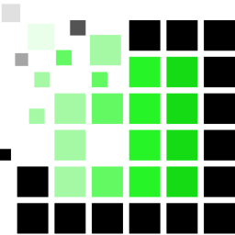
O que cada um faz
Um pequeno desafio: quem carrega os pixels até a memória da tela?
CPU
PPA + DMA
PAINEL DSI
Executa a biblioteca
e os drivers.
Ajustam e transportam
os pixels.
Lê o framebuffer
e mostra a imagem.
Na serial: “PPA DMA client ready” confirma que o PPA está pronto.
18
Notes:
Fontes locais: docs/GUIA_DMA.md.
Base: docs/GUIA_DMA.md. Os trechos com reticências ou sem função completa são recortes didáticos, não sketches completos.
Paleta inspirada em docs/assets/displaywx-icon.png. Diagramas são ilustrações didáticas.
Resposta ao desafio: PPA usando DMA. Se a serial registrar falha ao iniciar PPA ou câmera, esse caminho não fica pronto. Fontes: src/camera/cameracontroller/cameracontroller.cpp e docs/GUIA_DMA.md.

